Slide 1
Miljöläget i Skåne
Landskrona Miljöforum
2 september

Slide 2
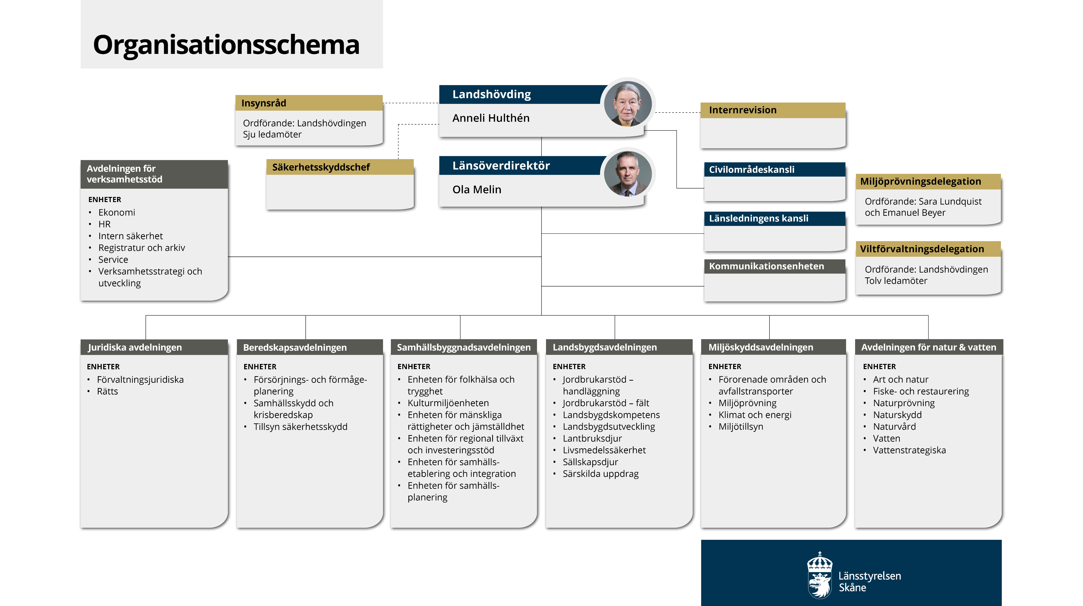

Slide 3
Upplägg
Miljöläget i Skåne, Landskrona Miljöforum, 2025-09-02
Miljömålen
Läget (miljömålsuppföljning)
Exempel på vad företag gör
Åtgärdsprogram
Input från er i vår aktualisering

Slide 4

Skånes miljömål
Miljöläget i Skåne, Landskrona Miljöforum, 2025-09-02
De nationella miljömålen, inklusive generationsmål och etappmål
De regionala klimat- och energimålen: nya beslutas 11 september

Slide 5
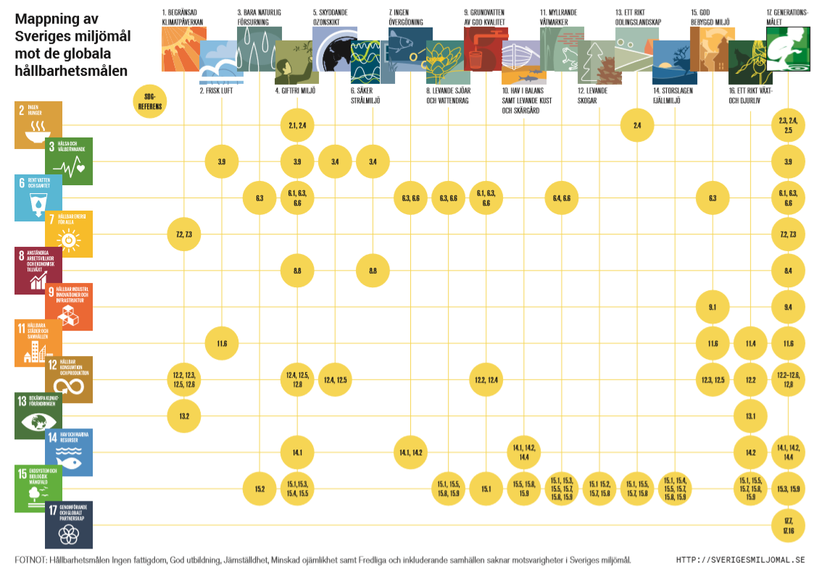

Slide 6


Förslag till Klimat- och energimål
Notering | Regionalt mål
OFÖRÄNDRAT | År 2030 ska utsläppen av växthusgaser i Skåne vara minst 80 procent lägre än år 1990
OFÖRÄNDRAT | År 2030 ska utsläppen av växthusgaser från konsumtion i Skåne vara högst 5 ton koldioxidekvivalenter per person och år.
REVIDERAT | År 2030 ska energianvändningen i Skåne vara minst 20 procent lägre än år 2005 och utgöras av minst 80 procent fossilfri energi.
NYTT | År 2030 ska Skåne vara till 50 procent självförsörjande på eleffekt under årets alla timmar.
NYTT | År 2030 ska Skåne vara till 50 procent självförsörjande på gas genom ökad produktion av biogas.
REVIDERAT | År 2030 ska andelen av det totala antalet resor som görs i Skåne vara minst 30 procent med cykel och gång. Kollektivtrafikens andel av motoriserade resor ska vara minst 40 procent.
OFÖRÄNDRAT | År 2030 ska utsläppen av växthusgaser från transporter i Skåne vara minst 70 procent lägre än år 2010.
Notes:
Beslutas 11 september, som del av ny Klimat- och energistrategi.

Slide 7


















Når vi miljömålen i Skåne?
Uppföljning hösten 2024
Miljöläget i Skåne, Landskrona Miljöforum, 2025-09-02
Skyddande
ozonskikt
God bebyggd
miljö
Bara naturlig
försurning
Myllrande
våtmarker
Säker strålmiljö
Frisk luft
Ingen
övergödning
Levande sjöar &
vattendrag
Grundvatten
av god kvalitet
Begränsad
klimatpåverkan
Hav i balans samt
levande kust
och skärgård
Ett rikt
odlingslandskap
Ett rikt
växt- och djurliv
Levande skogar
Giftfri miljö

Slide 8

Generationsmålet, bedömning
Miljöläget i Skåne, Landskrona Miljöforum, 2025-09-02
Bristande finansiering för biologisk mångfald & värdefull natur
Utvecklingen går åt fel håll i skyddade områden
En mycket liten andel av Skånes vatten når god ekologisk status
En kraftig utbyggnad av de skånska elnäten behövs
Sol- och vindenergi behöver byggas ut och äldre vindkraftverk behöver ersättas med nyare
Annars riskerar länet både företagskonkurser och negativa ekonomiska och sociala konsekvenser för många hushåll.
Projekt och åtgärder som genomförs ger arbete och inkomst samt positiva sociala effekter
Det övergripande målet för miljöpolitiken är att till nästa generation lämna över ett samhälle där de stora miljöproblemen är lösta, utan att orsaka ökade miljö- och hälsoproblem utanför Sveriges gränser.

Slide 9
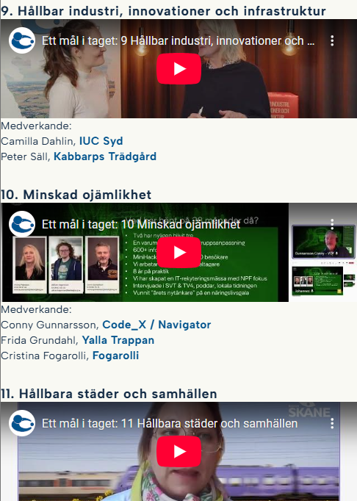
Generationsmålet, åtgärdsexempel
Miljöläget i Skåne, Landskrona Miljöforum, 2025-09-02
Ett mål i taget: webbinarieserie om Globala målen
Länsstyrelsen Skåne och Hållbar Utveckling Skåne arrangerar en webbinarieserie om de globala målen riktad mot näringslivet: Ett mål i taget.
Hittills om de 11 första målen.
Alla webbinarier spelas in.
Finansiering: Region Skåne, Sparbanken Syd och miljömålsmedel.
Ett mål i taget: Ystadmodellens webbinarieserie, Hållbar utveckling Skåne
→ Generationsmålet, skanesmiljomal.info
Notes:
Nästa frukostwebbinarium: Mål 12 Hållbar produktion och konsumtion. 29 september 9-9:45.

Slide 10



Begränsad klimatpåverkan, bedömning
Miljöläget i Skåne, Landskrona Miljöforum, 2025-09-02
Transporter, jordbruk och industri dominerar växthusgasutsläppen i Skåne.
Utsläppen minskade med 45 procent 1990–2022, främst tack vare halverade utsläpp från industrin och utfasning av fossil uppvärmning.
Minskningstakten är för låg för att nå klimatmålen. Både skärpta nationella styrmedel och åtgärder på regional och lokal nivå behövs.

Slide 11
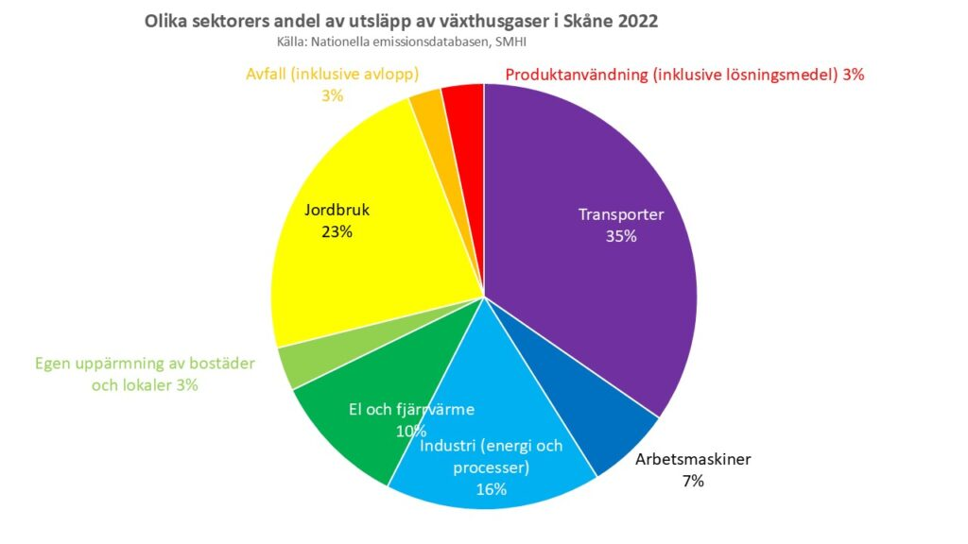

Slide 12

Begränsad klimatpåverkan, åtgärdsexempel
Miljöläget i Skåne, Landskrona Miljöforum, 2025-09-02
Energismarta Företag i Skåne (E!) består av två nätverk där 25 skånska företag utbyter erfarenheter av att minska sina energikostnader.
Mål: reducera energianvändningen med 15 procent och drastiskt reducera användningen av fossila bränslen.
E! drivs av Länsstyrelsen Skåne och Energikontoret Syd.
Finansiering: Region Skåne/Länsstyrelsen Skåne/Energikontoret Syd.
Spara energi och pengar genom Energismarta Företag i Skåne! Energikontor Syd
→Begränsad klimatpåverkan, skanesmiljomal.info
Nya projekt på gång!
Intresserad? Kontakta
ingela.valeur@lansstyrelsen.se
Notes:
Vill ni vara med i de nya projekten/nätverken? Kontakta Ingela.Valeur@lansstyrelsen.se Tel 010–224 16 87, 070–968 94 12
Energikontoret Syd är projektägare i båda projekten och vi på Länsstyrelsen Skåne är samverkanspart.

Slide 13


Frisk luft, bedömning
Miljöläget i Skåne, Landskrona Miljöforum, 2025-09-02
Flera av miljömålets preciseringar uppfylls och satsningar på klimatområdet bidrar till detta.
Ett undantag är marknära ozon, vilket kräver riktade åtgärder för att förhindra dess uppkomst.
Luften i Skåne överskrider fortfarande WHO:s rekommendationer gällande halter av PM2,5 och kvävedioxid.
Det finns fortfarande hälsorelaterade samhällsbesparingar att göra.

Slide 14
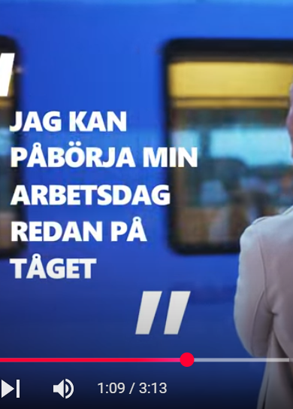
Frisk luft, åtgärdsexempel
Miljöläget i Skåne, Landskrona Miljöforum, 2025-09-02
Hållbara företagsresor i Lund och Helsingborg
Energikontoret Skåne, Lunds Universitet, Lunds kommun och Helsingborgs Stad genomför projektet HÅLLBARA FÖRETAGSRESOR 2.0.
Projektets stöttar och coachar ett antal företag i Helsingborgs stad och Lunds kommun med att ställa om till att resa mer hållbart och öka andelen digitala möten.
Finansiering: Energimyndigheten
Hållbara Företagsresor 2.0, Kommunförbundet Skåne
→ Frisk luft, skanesmiljomal.info

Slide 15


Giftfri miljö, bedömning
Miljöläget i Skåne, Landskrona Miljöforum, 2025-09-02
Skåne är ett län med intensivt jordbruk, stor andel livsmedelsindustri och kemisk industri och bitvis hög befolkningstäthet.
Tillsyn över jordbruk och industri samt strategiska insatser gentemot allmänhetens beteendemönster är viktiga åtgärder.
Dessutom krävs internationella och nationella överenskommelser, innovationer, och ett ambitiöst miljöarbete från alla aktörer i hela produktions- och konsumtionskedjan.

Slide 16
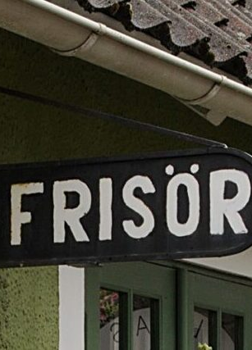
Giftfri miljö, åtgärdsexempel
Miljöläget i Skåne, Landskrona Miljöforum, 2025-09-02
Bättre kemikaliehantering vid massage och klippning i Klippan, Perstorp, Svalöv och Örkelljunga
Söderåsens Miljöförbund har fokuserat sin tillsyn på kemikaliehantering och kemikalieregistrering bland till exempel frisörsalonger och massagesalonger.
Företagen får bättre koll på vad de har för kemikalier och vad dessa kemikalier har för egenskaper. Förhoppningen är att de i förlängningen väljer mildare kemikalier.
→ Giftfri miljö, skanesmiljomal.info

Slide 17


Skyddande ozonskikt, bedömning
Miljöläget i Skåne, Landskrona Miljöforum, 2025-09-02
Vid mitten av 1900-talet började ämnen som har en nedbrytande effekt på ozonskiktet att tillverkas och släppas ut.
Tack vare internationellt arbete och effektiv reglering genom lagstiftning finns tecken på att ozonskiktet börjar återhämta sig.
En säkerställd återväxt väntas först under 2030-talet.

Slide 18
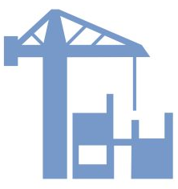
Skyddande ozonskikt, åtgärdsexempel
Miljöläget i Skåne, Landskrona Miljöforum, 2025-09-02
Ozonskadande ämnen finns kvar i bland annat isolering
Bygg- och rivningsföretag har skyldighet att se till att isolermaterial med ozonnedbrytande ämnen hanteras och omhändertas på rätt sätt.
90 procent av klorflourkarboner (CFC) i byggisolering omhändertas inte vid återvinning.
Riktad information till företag i bygg-, rivnings- och avfallsbranschen i Skåne skulle öka medvetenheten.
Naturvårdsverkets vägledning om CFC-haltigt byggisolermaterial
→ Skyddande ozonskikt, skanesmiljomal.info

Slide 19

Grundvatten av god kvalitet, bedömning
Miljöläget i Skåne, Landskrona Miljöforum, 2025-09-02
Tillgången till grundvatten är generellt sett god i Skåne.
Vattnets kvalitet påverkas negativt av en rad olika verksamheter.
I vissa områden råder konkurrens om vattnet.
Regeringens dricksvattensatsning under 2018–2024 har lett till ett förstärkt åtgärdsarbete för att skydda de allmänna dricksvattentillgångarna. Åtgärderna behöver fortsätta och förstärkas om målet ska nås till 2030.

Slide 20
Grundvatten av god kvalitet, åtgärdsexempel
Miljöläget i Skåne, Landskrona Miljöforum, 2025-09-02
Spridning av resultat om vatteneffektivisering
Klimatförändringarna gör att tillgången på vatten fortsätter att minska på många platser, inte minst i Skåne. Vi behöver alla hushålla med våra gemensamma vattenresurser.
Region Skåne och RISE (Research Institutes of Sweden) har gjort en studie om hur vatteneffektivisering kan genomföras i skånska företag. Rapporten innehåller bland annat en metod för vattenkartläggning som tagits fram och testats på Skånemejerier.
Vatteneffektivisering i skånska företag, Region Skåne
→ Grundvatten av god kvalitet, skanesmiljomal.info
En vattenkartläggning görs för att förstå nuläget kring en verksamhets vattenanvändning, med målet att ta fram åtgärdsförslag för att minska användningen.

Slide 21


Myllrande våtmarker, bedömning
Miljöläget i Skåne, Landskrona Miljöforum, 2025-09-02
Många insatser görs både för att anlägga nya våtmarker och för att skydda, restaurera och sköta de våtmarker vi har.
Samtidigt fortsätter våtmarker att påverkas negativt av dikesrensningar, övergödning och utebliven hävd.
Klimatförändringarna medför ytterligare utmaningar (sänkta grundvattennivåer, snabbare igenväxning och etablering av nya invasiva arter).
Våtmarkssatsningen har blivit permanent men vi tvingas dra ner på löpande skötsel.

Slide 22
Myllrande våtmarker, åtgärdsexempel
Miljöläget i Skåne, Landskrona Miljöforum, 2025-09-02
Land4Climate: Projektsamarbete Skåne-Halland-Själland om återvätning
Målsättningen är att
återväta mer torvmark genom att öka kunskap och kompetens bland deltagarna,
skapa multifunktionella lösningar som är bra för klimatanpassning,
minska utsläppen växthusgaser och
gynna biologisk mångfald.
Det kommer även att undersökas om solceller kan placeras på återvätt torvmark.
Vattenriket i Kristianstad, Sveriges lantbruksuniversitet, Skogsstyrelsen, Hässleholms kommun, Lunds kommun, Osby kommun, Segeåns vattenråd och ytterligare 10 andra aktörer i Halland och Själland har beviljats projektmedel från Interreg för projektet Land 4 Climate. Projektet pågår mellan 2024 och 2027.
Land4Climate, Biosfärområde Kristianstads Vattenrike
→ Myllrande våtmarker, skanesmiljomal.info

Slide 23


Tillsammans för ett hållbart Skåne
Miljöläget i Skåne, Landskrona Miljöforum, 2025-09-02
Programperiod: 2022-2025
62 åtgärder
Fyra prioriterade områden:
Notes:
En del av vårt uppdrag.

Slide 24

Tillsammans för ett hållbart Skåne – efter 2025
Miljöläget i Skåne, Landskrona Miljöforum, 2025-09-02
Vi förlänger programtiden tills vidare
Vi jobbar med löpande aktualisering nu och framåt
Beslut om förlängning tas i höst
Förändringar på skanesmiljomal.info
Notes:
Susanne

Slide 25
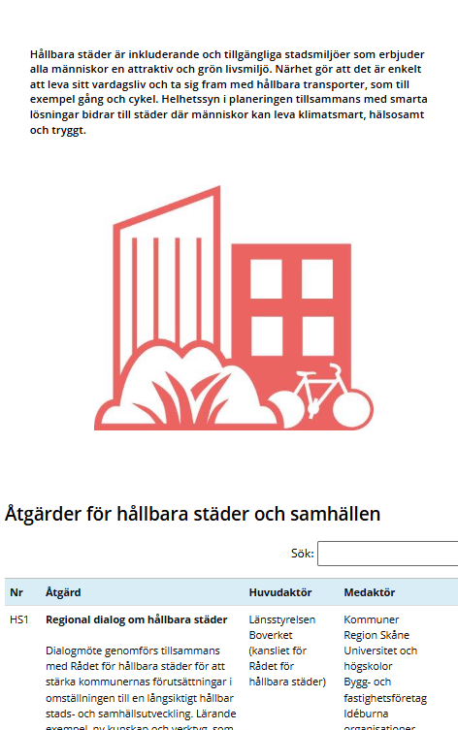
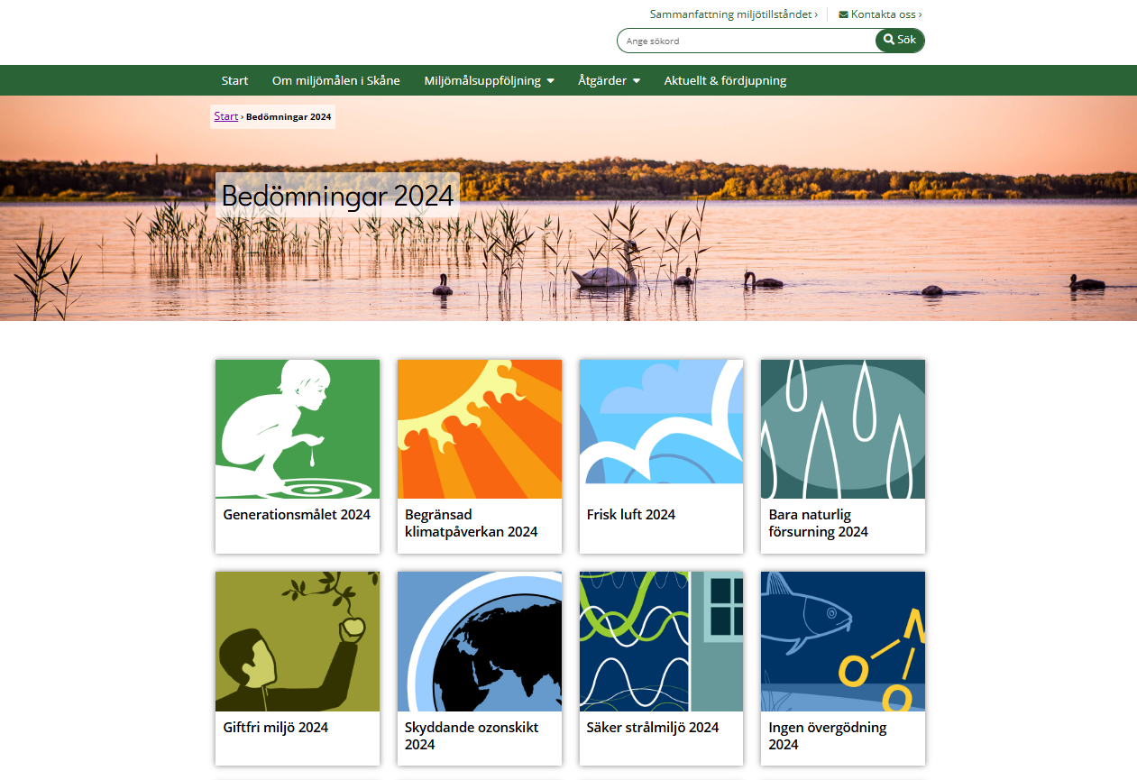
www.skanesmiljomal.info
Miljöläget i Skåne, Landskrona Miljöforum, 2025-09-02

Slide 26
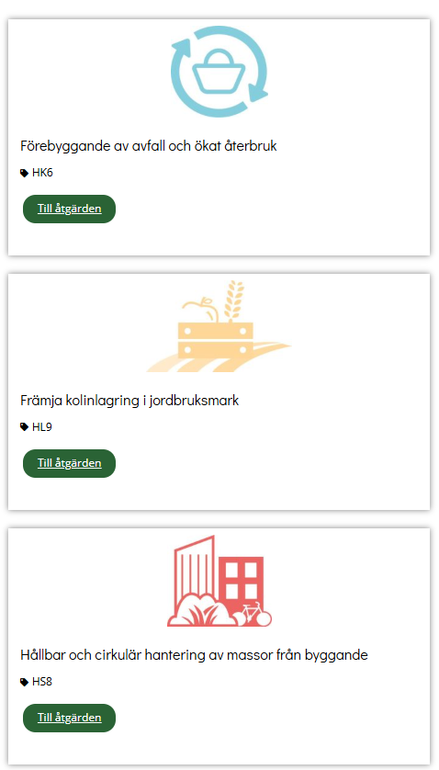
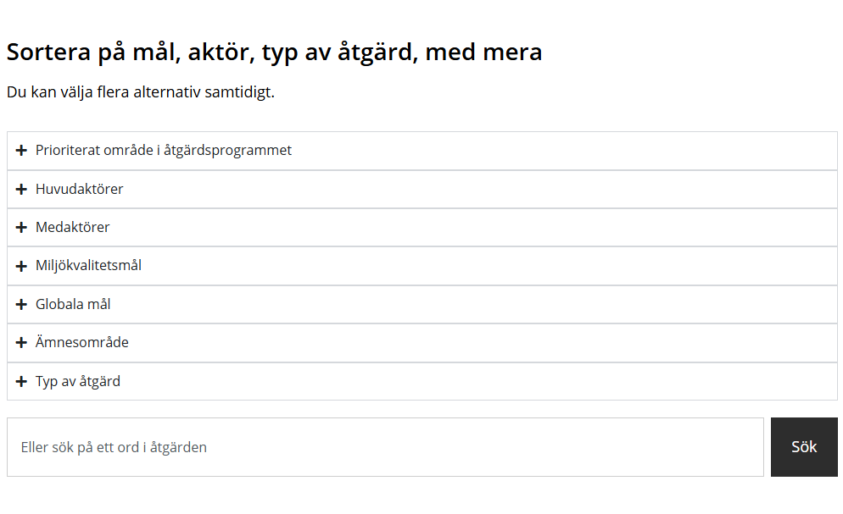
Hitta dina åtgärder! www.skanesmiljomal.info/atgarder/hitta-dina-atgarder
Miljöläget i Skåne, Landskrona Miljöforum, 2025-09-02

Slide 27
Aktualisering åtgärder
Miljöläget i Skåne, Landskrona Miljöforum, 2025-09-02
Hur vill ni bidra till en bra samhällsomställning i Skåne?
Vad ser ni för strategiska utmaningar? Hur kan ni bidra till att lösa dessa?
  Mentikod: 8463 9795
  www.menti.com

Slide 28
Tack
susanne.aberg@lansstyrelsen.se
www.skanesmiljomal.info

